Slide 1
ΔΗΜΟΓΡΑΦΙΑ ΚΑΙ ΥΓΕΙΑ
ΕΡΓΑΣΤΗΡΙΟ

Slide 2

Εφαρμοσμένη Κοινωνική Πολιτική

Slide 3


Φυσική κίνηση πληθυσμού – natural increase
Υπολογισμός
Κλάσμα του μέσου αριθμού γεννήσεων μείον το μέσο αριθμό θανάτων στο σύνολο του πληθυσμό την χρονική στιγμμή $t$
Τι εκφράζει;
Πολλαπλασιαζόμενος με 1000 εκφράζει τη μέση συμβολή της φυσικής κίνησης ανά 1000 άτομα του πληθυσμού
$${}_{}^{t}{NI}=\frac{{}_{}^{t}{B−{}_{}^{t}D}}{{}_{}^{t}{\overline{p}}}$$
Παραδείγματα
Ο συντελεστής φυσικής κίνησης 5 χωρών για το έτος 2000 είναι: Ιρλανδία 6,1
Ολλανδία 4,1
Ισπανία 0,7
Ελλάδα -0,2
Γερμανία -0,9

Slide 4




Μεταναστευτική κίνηση πληθυσμού – migration
Συντελεστής Καθαρής Μετανάστευσης πληθυσμού
Υπολογισμός
Κλάσμα της μετανάστευσης προς τον πληθυσμό μείον τη μετανάστευση από τον πληθυσμό στο σύνολο του πληθυσμού την χρονική στιγμμή $t$
Τι εκφράζει;
Πολλαπλασιαζόμενος με 1000 εκφράζει τη μέση συμβολή της μεταναστευτικής κίνησης ανά 1000 άτομα του πληθυσμού
$${}_{}^{t}{NM}=\frac{{}_{}^{t}{I−{}_{}^{t}E}}{{}_{}^{t}{\overline{p}}}$$
Καθαρή αύξηση πληθυσμού
Υπολογισμός
Κλάσμα του αθροίσματος του συντελεστή φυσικής αύξησης και του συντελεστή καθαρής μετανάστευσης στο σύνολο του πληθυσμού την χρονική στιγμμή $t$
$${}_{}^{t}{NI}=\frac{\left({}_{}^{t}{B−{}_{}^{t}D}\right)+\left({}_{}^{t}I−{}_{}^{t}E\right)}{{}_{}^{t}{\overline{p}}}$$

Slide 5
Συντελεστής φυσικής κίνησης
NATURAL INCREASE (IN POPULATION)
Definition:
The difference between the number of live births and the number of deaths during the year. The natural increase (or natural decrease) is negative when the number of deaths exceeds the number of births.
Πηγή: https://stats.oecd.org/glossary/detail.asp?ID=6637

Slide 6
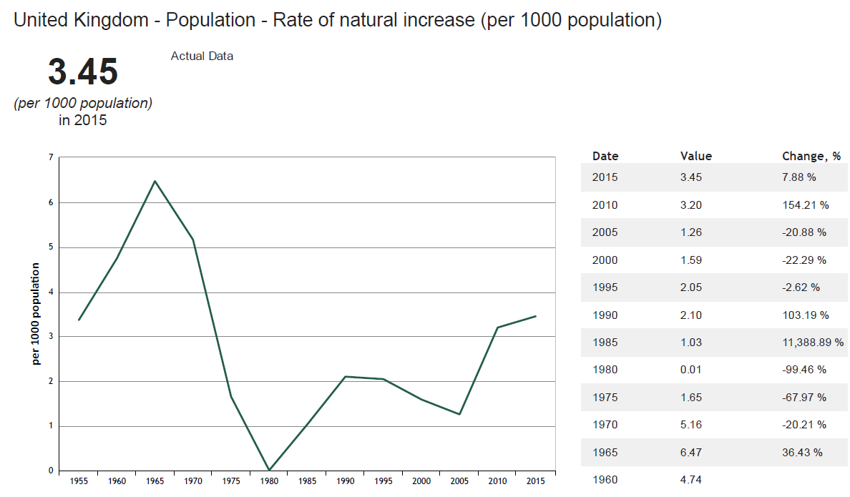

Slide 7
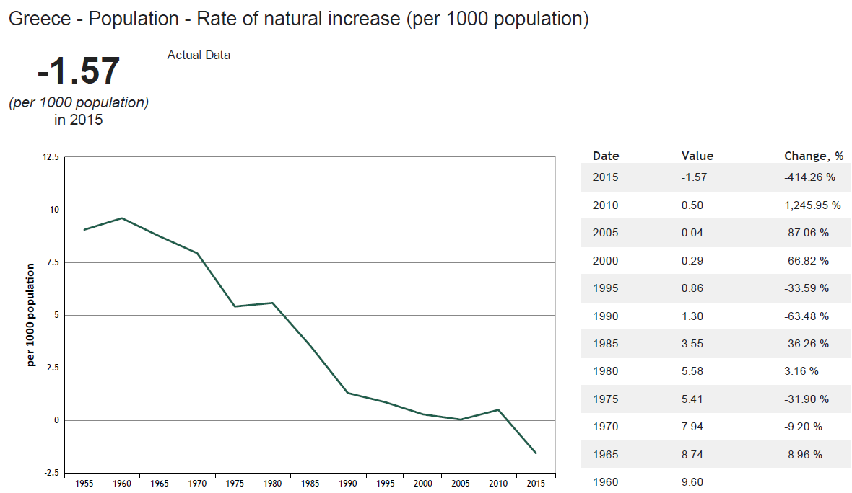

Slide 8
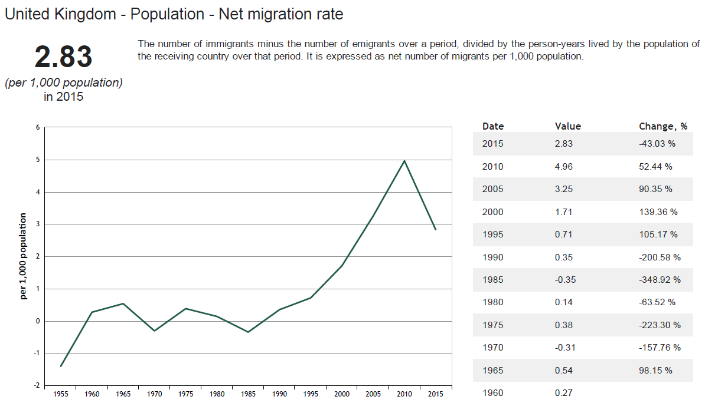

Slide 9
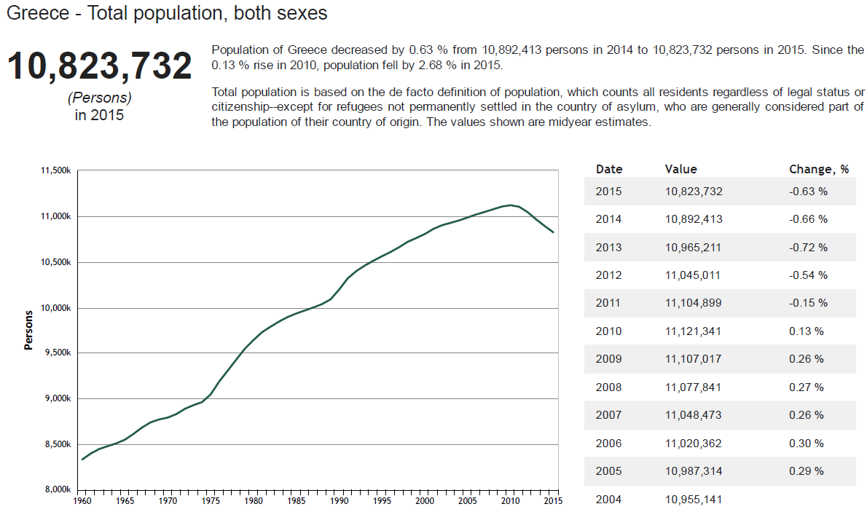

Slide 10
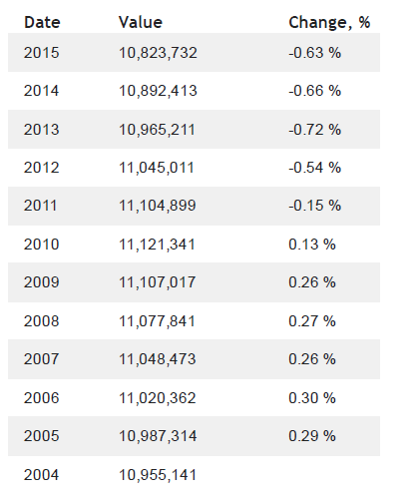

Slide 11
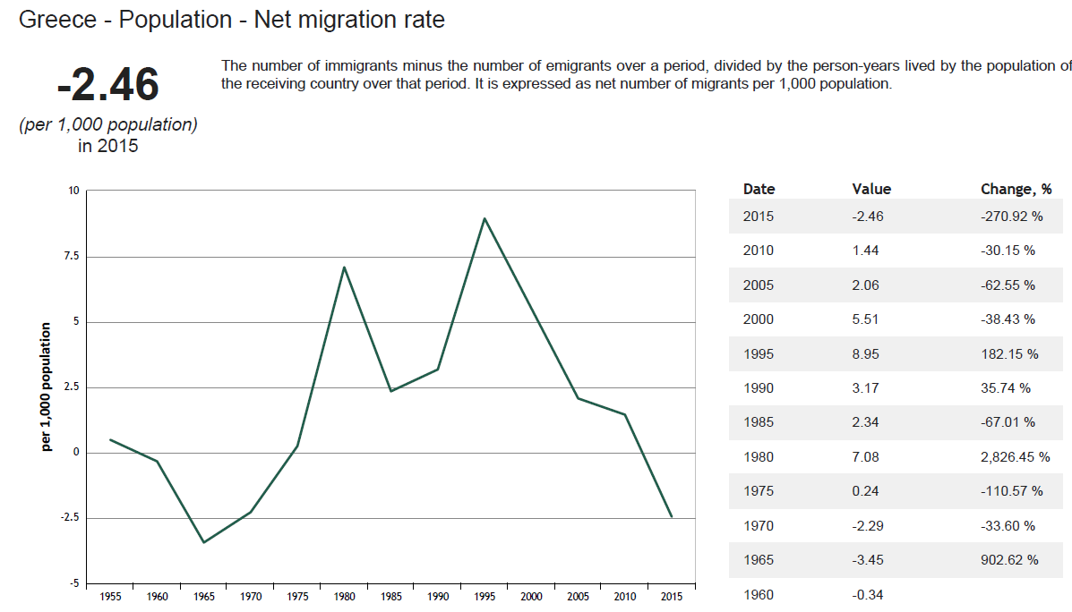

Slide 12
